Slide 1
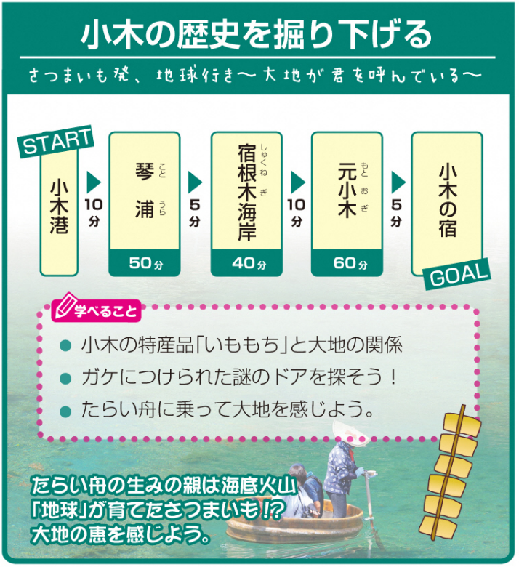
佐渡ジオパーク学習モデルコース
赤字太字はver5で指摘を受けて追記した文書
学年・クラス
名前

Slide 2
日程表
小木半島は黒色をした岩で被われた半島です。この半島では大地の特色に合わせた人々の暮らしが根付いています。
この黒い大地誕生の秘密と、各集落にある食べ物や乗り物を探りにいきましょう！
赤字太字はver5で指摘を受けて追記した文書
50分 | ① 琴浦 謎の食べものを調査しよう！
40分 | ② 宿根木海岸 火星のような大地を探検しよう！
60分 | ③ 元小木
 | A たらい舟に乗船！ たらい舟娘に インタビュー！ | B 遊歩道を1周してみよう！

Slide 3
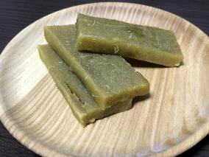
謎の食べもの
琴浦
これは何？
赤字太字はver5で指摘を受けて追記した文書
予想してみよう
材料
作り方
この食べ物は、 と呼ばれる佐渡の郷土食です。
次のページへ
いももちと地形の秘密を探しにいこう！

Slide 4
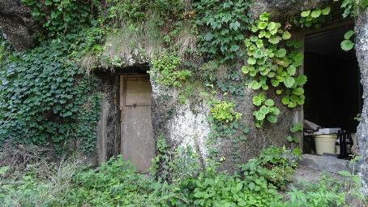

ガケに付けられた謎のドアの秘密
琴浦
室(むろ）は、
を貯蔵するための場所です。
赤字太字はver5で指摘を受けて追記した文書
室(むろ）は昔の人が機械を使わずに
で掘られました。
むろを観察してみよう！
表面はどんな岩でできているだろう？
琴浦の周辺にあるガケの岩は
柔らかい ・ 固い
コラム
このような岩がどうやってできたのだろう？
コラム的な扱にした方がよいか？→
この岩は、大昔の海底火山の噴火で出来ました。このような特徴を持つことから、人力で掘って昔から活用することができたのです。

Slide 5
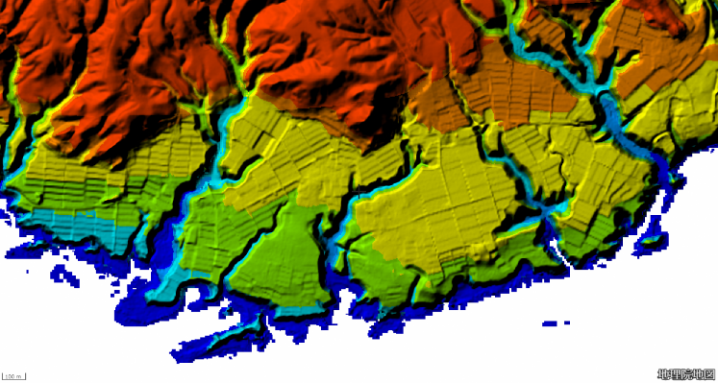
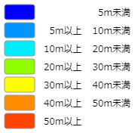
さつまいもが作られる理由！
琴浦
コラム！ 川と畑の関係は？
川
山
この説明に直した場合、この地図は適当か？
赤字太字はver5で指摘を受けて追記した文書
海
琴浦の畑
琴浦（現在地）
上の図は、同じ高さの場所を同じ色でぬった特別な地図です。
川が畑よりも低いところを流れていることを伝えたいが、何か良い方法ないか･･･？
上の図は、同じ高さの場所を同じ色でぬった特別な地図です。
海から山に向かって、平らな土地が階段状に並んでいます。
川は山から海に向かって、畑より低い場所を流れています。
色が青いところは標高が5 mくらいと低いところです。
青い色が山奥まで入り込んでいるのは
川
があるからです。
この地図を見て考えてみよう！
これを見ると琴浦の畑は川が流れている場所よりも
高いところにある「琴浦の畑」は水が手に
入りやすい ・ 入りにくい
高
いところにあるのが分かります
Q．お米作りといも作り、どちらのほうがより多くの水を必要とするでしょうか？
考えてみよう！
Q．お米作りと芋作り、どちらのほうがより多くの水を必要とするでしょうか？
米作りのほうが水をたくさん使う
このことから、琴浦では
作りがおこなわれるようになりました。

Slide 6
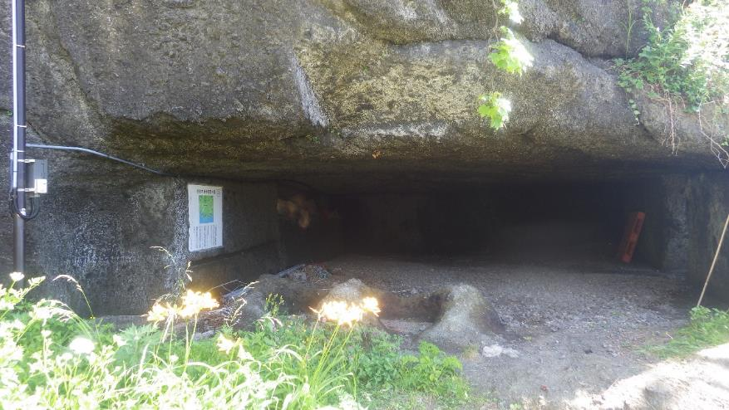
トンネル（隧道 ずいどう）をくぐろう！
宿根木海岸
ヒントはココ！
赤字太字はver5で指摘を受けて追記した文書
情報量が多いな･･･ここまで伝えなくてもいいのかも･･･
「隧道」とはトンネルのことです。ここの隧道は
隧道といいます。
この隧道は岬の向こう側の海岸で採った
を運ぶために作られました。
トンネルが掘られた岩にはどんな特徴があるか、観察してみよう！
ある程度広い範囲に岩質が広がっているということを声賭けして気が付かせるのも良い
（琴浦からこの宿根木までということで）
この洞窟は、やわらかい岩質なので
で作られました。

Slide 7
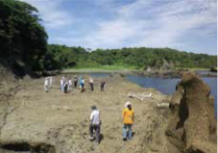
隧道の先の景色を楽しもう
宿根木海岸
海岸の特徴を書き出してみよう！
火山活動の石を探そう！
赤字太字はver5で指摘を受けて追記した文書
この平らな土地はどのようにできたのでしょうか？
本当に写真撮影をワークに入れるか、入れるならどんな風にするか、もう一回相談してアイデアをもらう
どこかの風景に似ていないかな？
「書いてみよう」は削除しても良いのではないかという意見があったが、自分たちで考えさせるキッカケを作りたかったので残し。
波食台の出来方の話が出てくるのが、なんか唐突だな･･･
波食台の特徴は、前段から切り離して新しい見出しをつけてみてもいいのか？
この広い海岸がどうやってできたかを考えてみよう！
P9も見て考えてみよう！
が平らな海底をつくりました。
その後
が起こり海底が持ち上がりました。
このかたちは大地が の力で削られてできました。
その後、 し で持ち上がりました。
浸食
見た目を強調に変える→
探してみよう！
宿根木の海岸には右のような不思議な形をしたものがあります。
隆起
これは海岸を
海水を煮たときの
に使っていた頃の名残です。

Slide 8
たらい舟に乗ってみよー！
元小木(矢島経島)
２つのミッション（2班に分かれよう！）
① たらい舟に乗ってみよう
② 遊歩道を１周してみよう
①たらい舟に乗ってみよう！
たらい舟娘にインタビューしよう！
赤字太字はver5で指摘を受けて追記した文書
Q. たらい舟って何に使うの？
Q. どうして普通の船でなく、タライ舟を使うの？
Q. たらい舟を乗ってみた感想は？
←Qの案としては、下記のような提案もあった。
Q. いつからたらい舟を使っているの？
A.明治時代から
（1802年の小木地震以来、普通の小船がつかいにくくなったという話につながるようにするとか？）

Slide 9
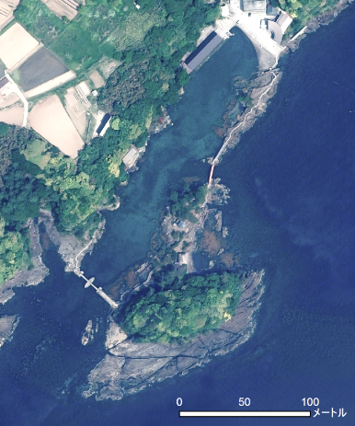
2つの島が陸でつながっている??
元小木(矢島経島)
② 遊歩道を1周してみよう！
Aと
たらい舟乗り場
赤字太字はver5で指摘を受けて追記した文書
A島
必要なら、このオルソ画像、地図起こししてもいいかも？
B島
遊歩道っていま一週できたっけ？
Q. AとB、どっちが「矢島」でどっちが「経島」でしたか？
A島･･･
B島･･･
Q. A島とB島の間は陸続きでしたか？
※宿根木の海岸で「隆起」という概念を教えて、1802年に小木地震があったことを伝えると良い？（経島、の名前の由来になった日蓮は鎌倉時代の人1222年生～1282年没）、矢島の由来と言われる平家物語は1309年ごろの成立で、小木地震より前の時代というのを補足する。
Q. A島とB島は繋がっているのに、なぜ別々の名前なのでしょうか？
宿根木で起きていたことを思い出してみよう！
①と②を併せて考えてみよう！
ポイント：宿根木と同じ「平らな面」を探してみよう。
たらい舟はこのような浅く入り組んだ海岸で…

Slide 10
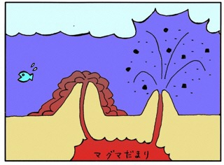
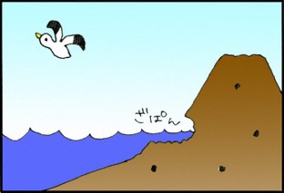
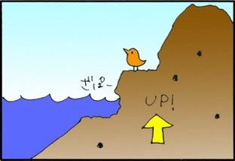
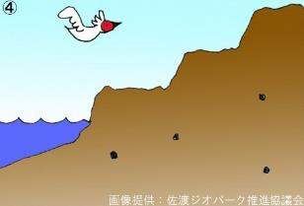

小木半島のなりたちを考えよう!
まとめ
これまで見学してきた小木半島の特徴を踏まえて考えてみよう！
①
A 地震は何回も繰り返され、階段のような地形ができました。
人々はこの階段のような地形を活用して、サツマイモを栽培しました。
赤字太字はver5で指摘を受けて追記した文書
②
B 大昔、小木半島は海の底にありました。このとき、海底火山が噴火してたくさんの溶岩が吹き出しました。
③
C 海は浅くなり、海岸近くには海底火山でできた岩が削られ、平らな海底ができました。
④
D ある時、大地震が起きて浅い海底は持ち上がり、平らな陸地ができました。
9

Slide 11


旅の思い出スクラップ
旅の記念に、チケットを貼ったり、スタンプを押したりしよう！
赤字太字はver5で指摘を受けて追記した文書

Slide 12
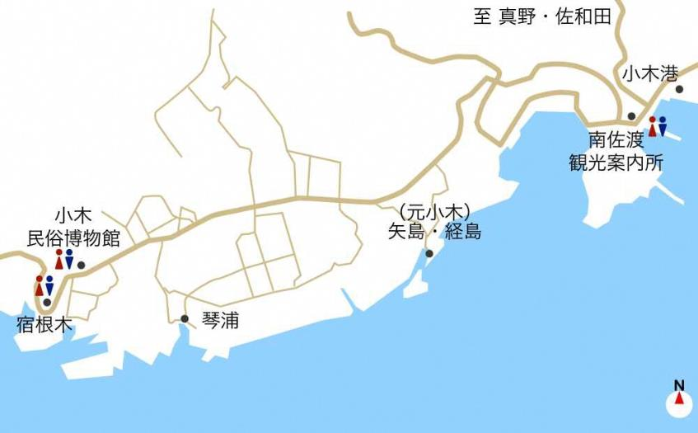
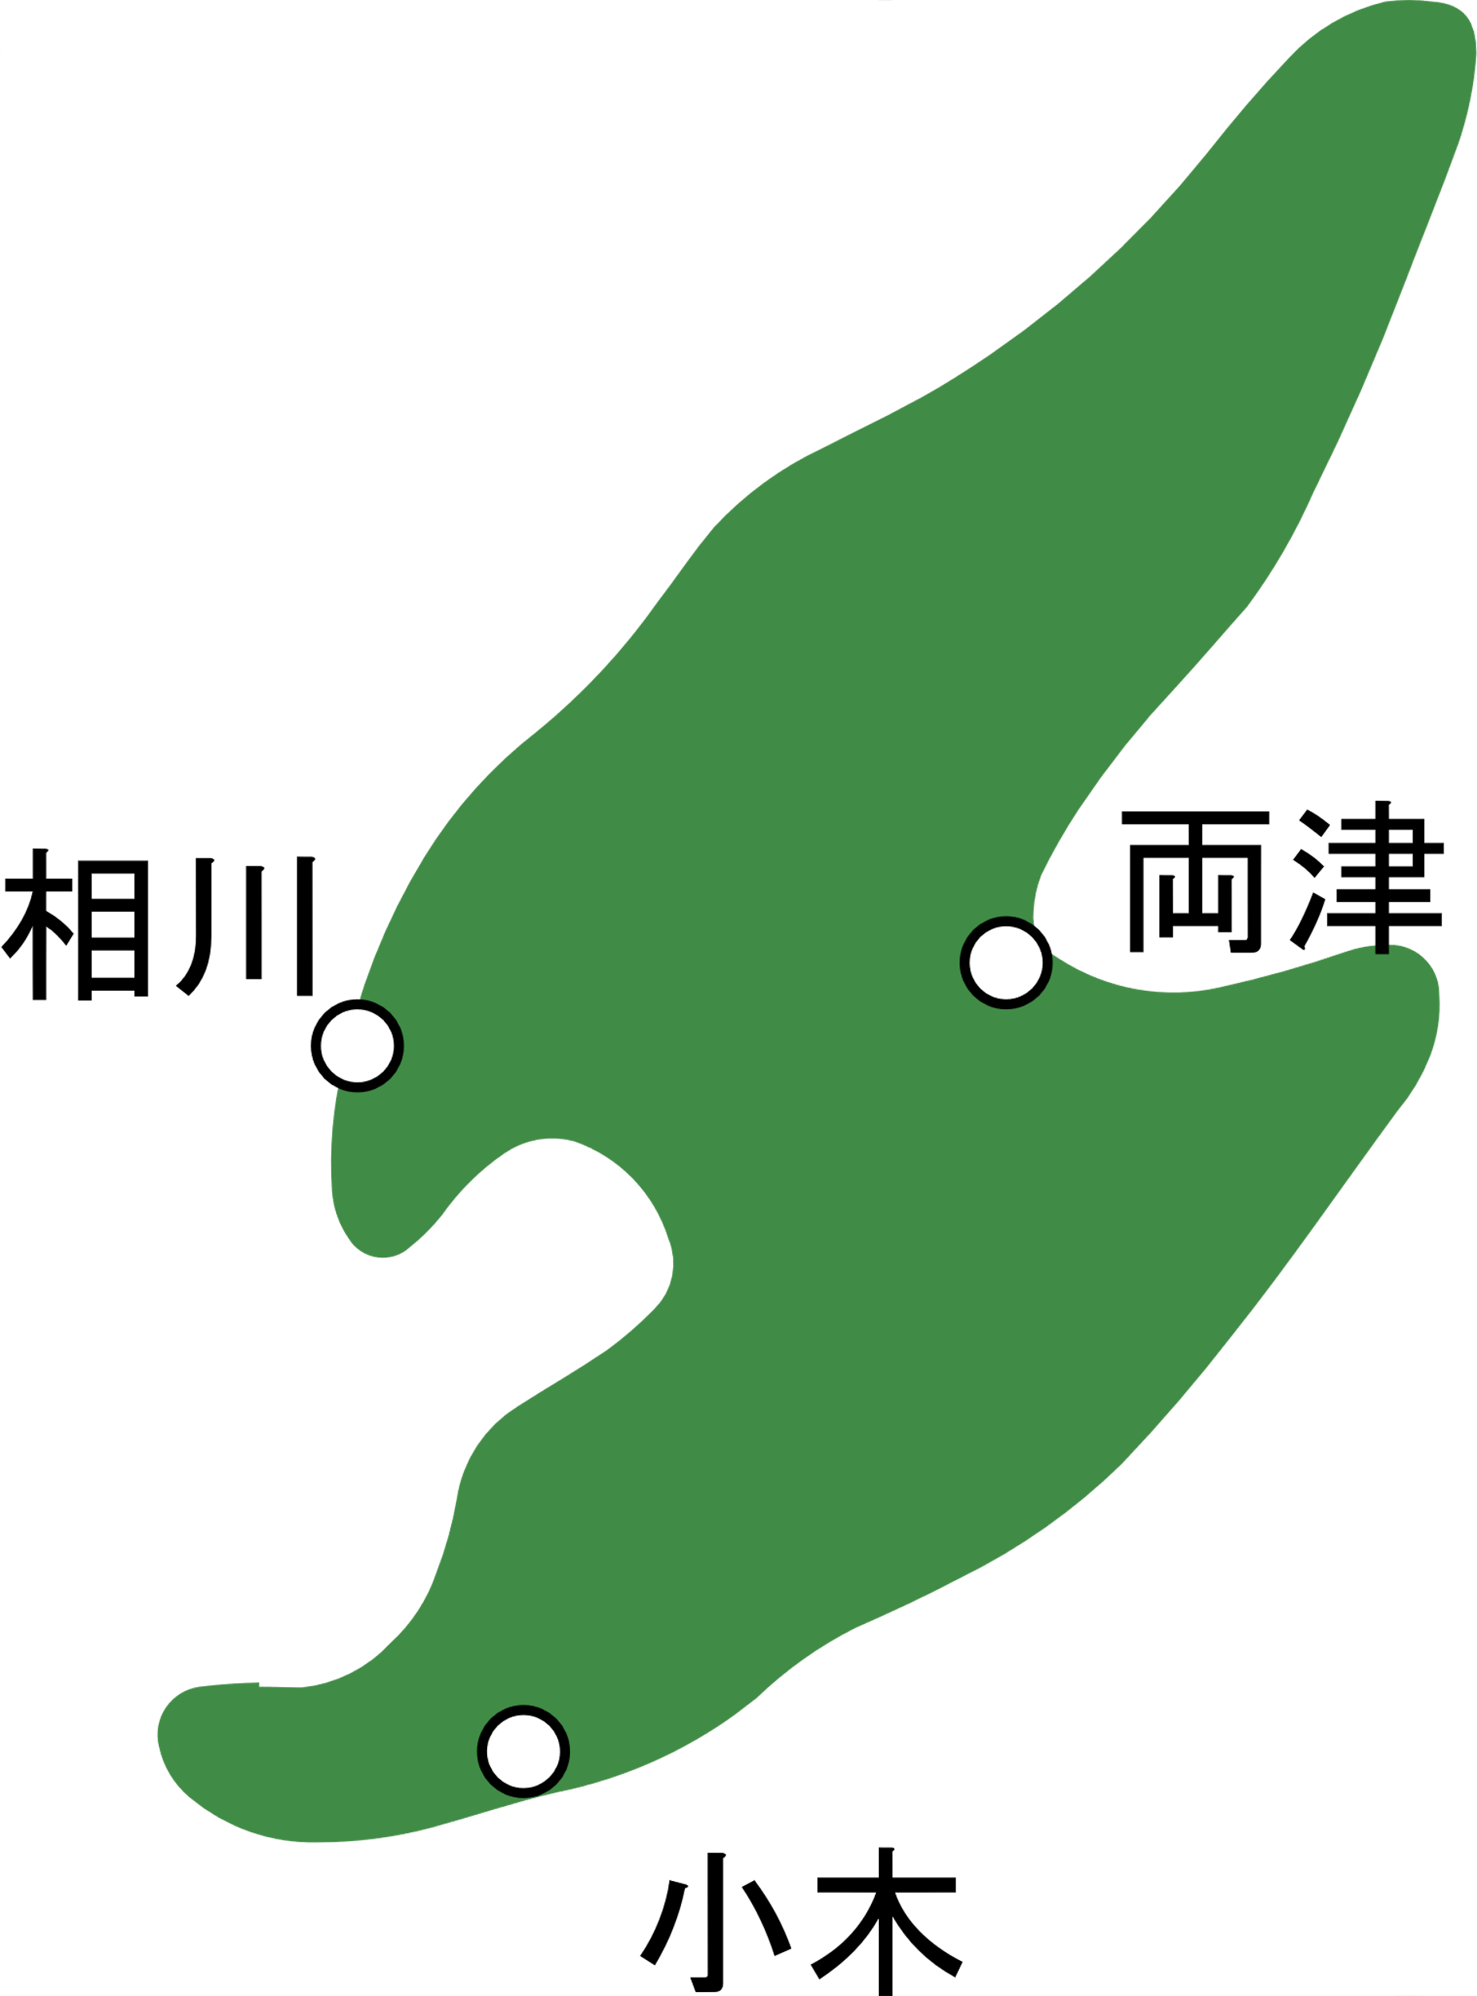



ルートマップ
赤字太字はver5で指摘を受けて追記した文書

